Slide 1
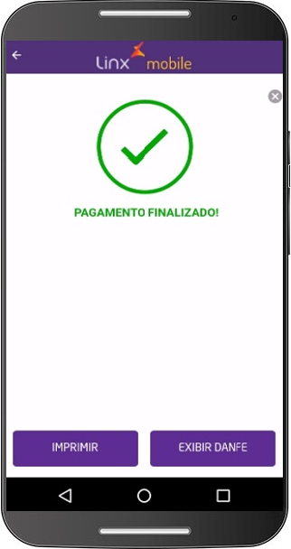
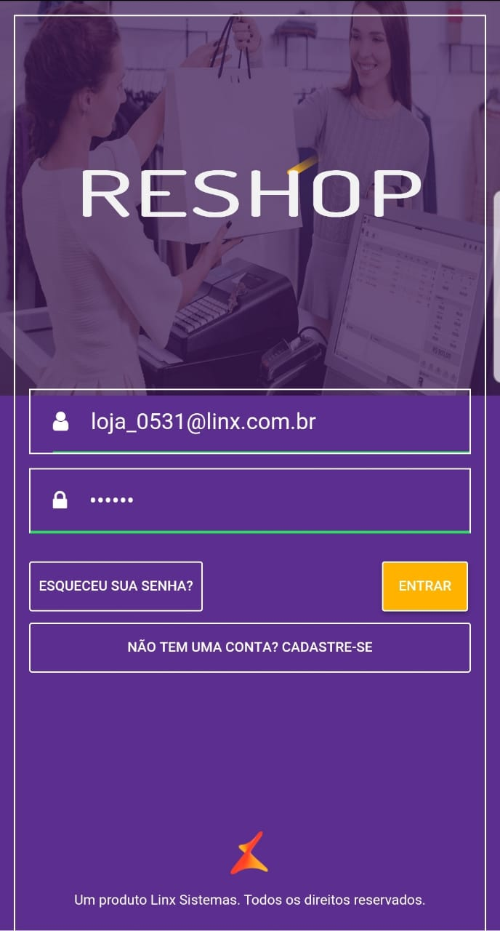
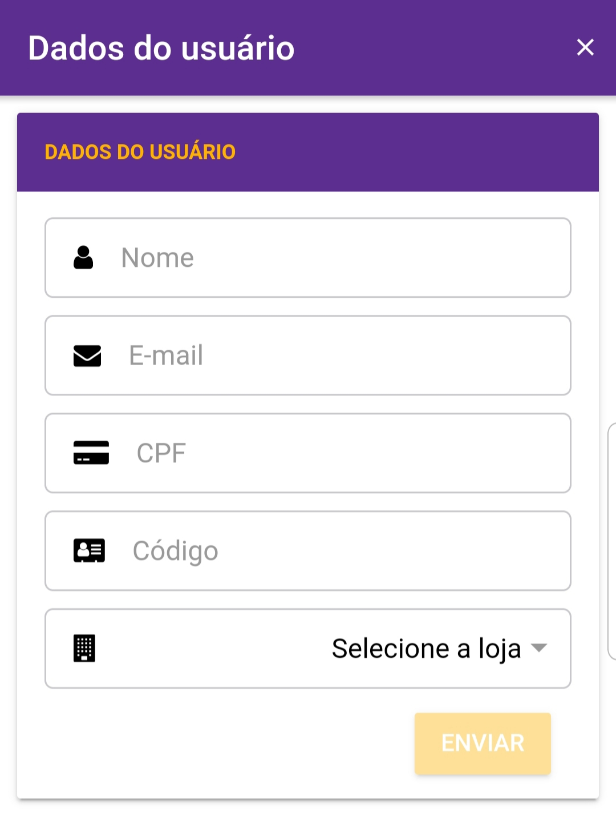
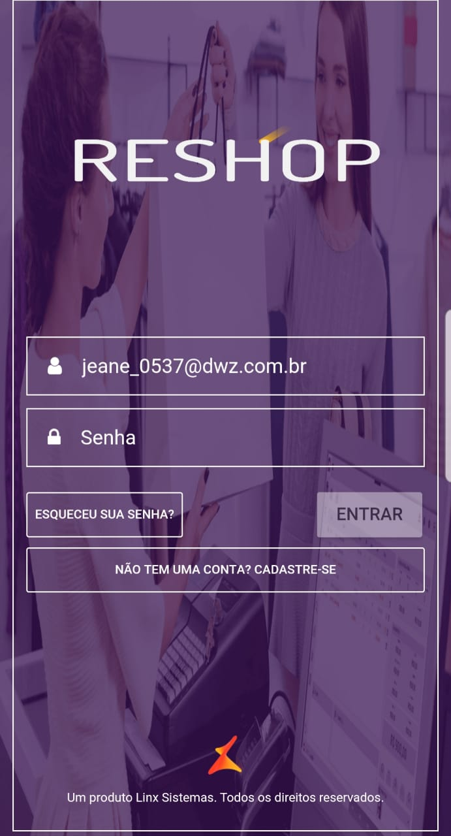
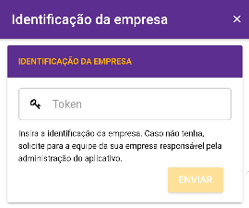
Passos para instalação e cadastro no APP
1. Acesse a loja Play Store e faça a busca do aplicativo Linx Reshop Mobile. Baixe o app e aguarde finalizar a instalação.
2. Finalizada a instalação, abra o aplicativo e realize o cadastro no app, pressionando Não tem uma conta? Cadastre-se.
3. Informe o token COLOQUE AQUI O TOKEN DA SUA EMPRESA.
4. Informe os seus dados: nome, e-mail da loja, CPF, código e selecione a loja
Importante:
O CPF, código e loja devem coincidir com as informações do cadastro do vendedor, caso contrário o cadastro não será efetuado.
O e-mail deve ter o nome da empresa após o @
Para acessar o aplicativo, você precisa adicionar ao seu e-mail de acesso o seu código de vendedor. Exemplo:
e-mail da loja: garden@linx.com.br
código do vendedor: 0531
e-mail de acesso: garden_0531@linx.com.br
A senha de primeiro acesso é a mesma que o token digitado anteriormente.
UTILIZAR QUANDO O VENDEDOR ACESSARÁ O APLICATIVO COM O E-MAIL DA LOJA

Slide 2
Passos para instalação e cadastro no APP
1. Acesse a loja Play Store e faça a busca do aplicativo Linx Reshop Mobile. Baixe o app e aguarde finalizar a instalação.
2. Finalizada a instalação, abra o aplicativo e realize o cadastro no app, pressionando Não tem uma conta? Cadastre-se.
3. Informe o token COLOQUE AQUI O TOKEN DA SUA EMPRESA.
4. Informe os seus dados: nome, e-mail, CPF, código e selecione a loja
Importante:
O CPF, código e loja devem coincidir com as informações do cadastro do vendedor, caso contrário o cadastro não será efetuado.
O e-mail deve ter o nome da empresa após o @
A senha de primeiro acesso é a mesma que o token digitado anteriormente.
UTILIZAR QUANDO O VENDEDOR ACESSARÁ O APLICATIVO COM O E-MAIL PRÓPRIO
*necessário que o e-mail possua @empresa

Slide 3
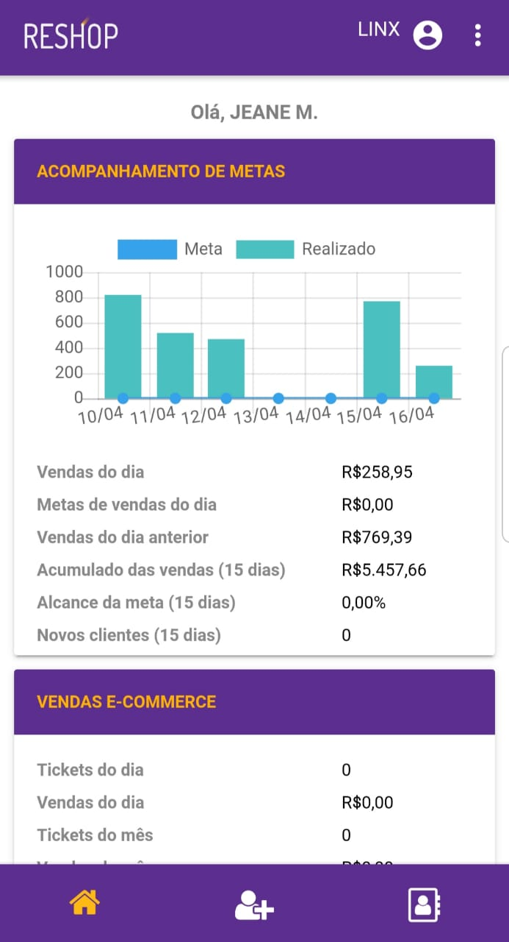
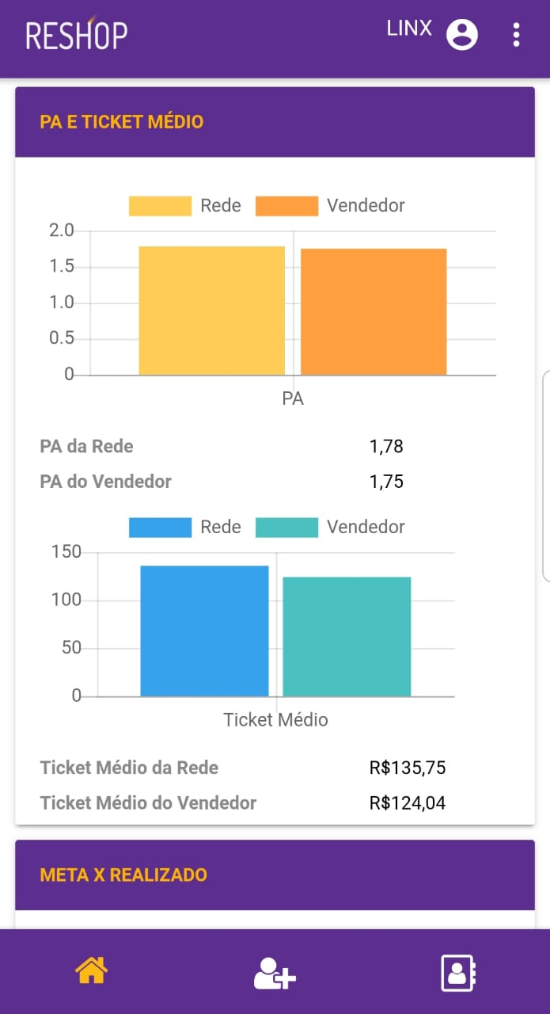
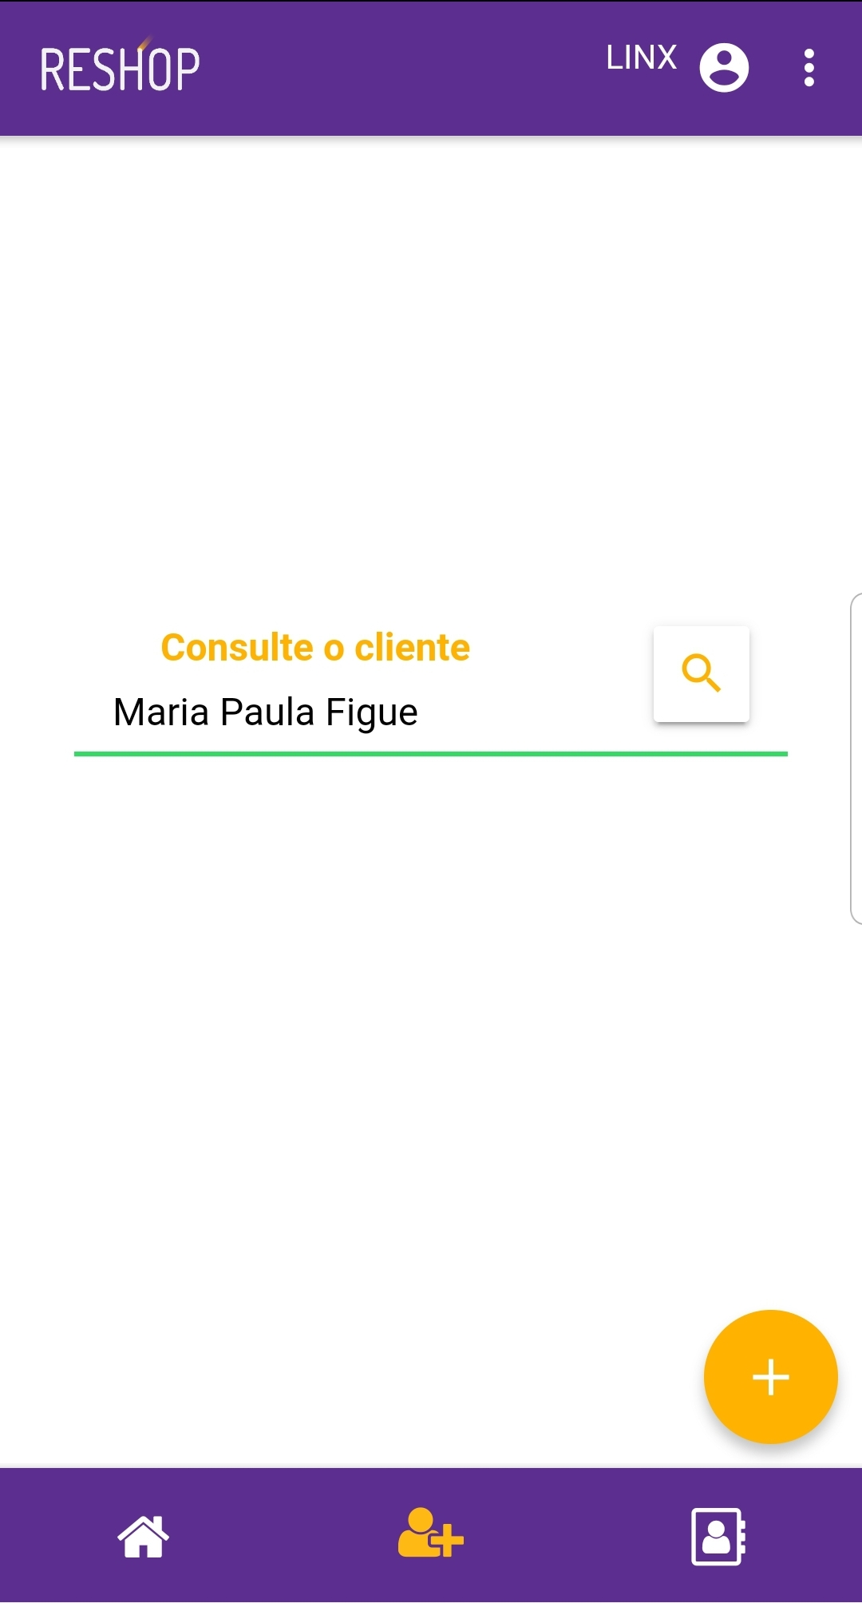
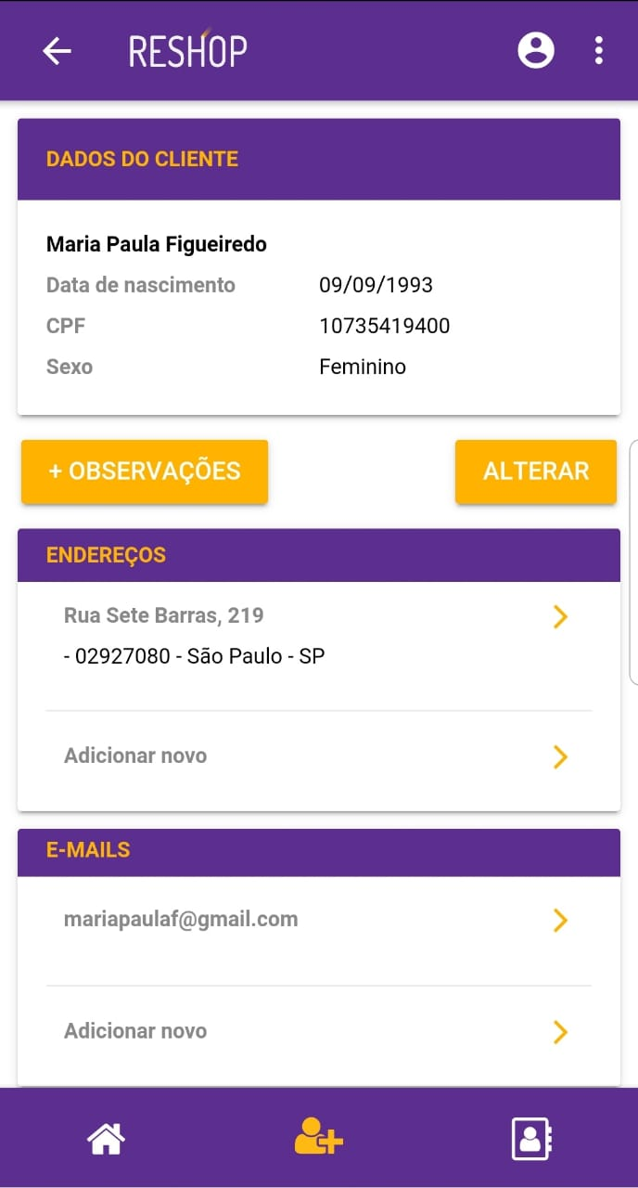
Utilização do APP
Ao acessar o aplicativo, serão exibidos os valores das vendas e a meta do dia, assim como o acumulado do mês.
Você pode efetuar a consulta dos clientes, efetuar a atualização cadastral, verificar as últimas compras efetuadas e inserir observações ao cadastro do cliente.

Slide 4
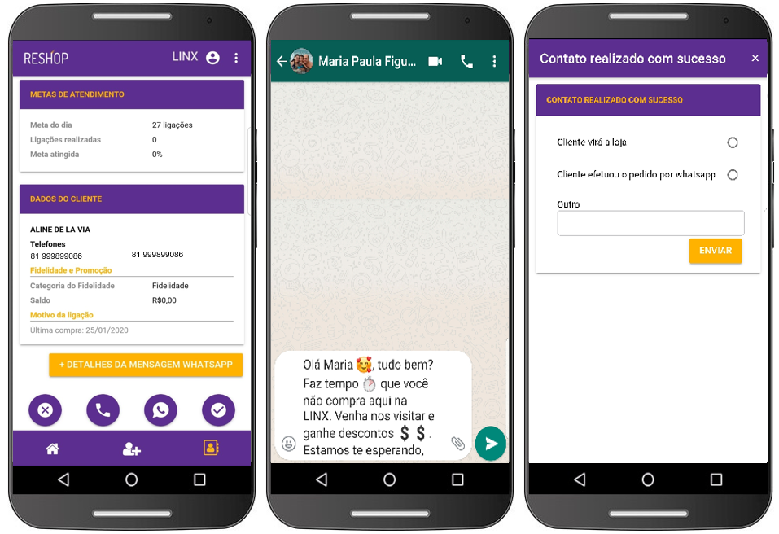



Utilização do APP
Na visualização da agenda do vendedor, serão exibidas os clientes que você precisa efetuar contato no dia.
Utilize a rolagem para a direita e esquerda para percorrer os 10 primeiros clientes que você precisa efetuar contato e o motivo.
Você pode efetuar o contato por telefone ou via whatsapp
Após o contato, caso esse contato tenha sido positivo, você deve finalizar o contato clicando em e caso não tenha tido sucesso clicando em
Alguns clientes podem permanecer nessa lista por alguns dias caso você não efetue o contato.
Vai depender da configuração que a rede fez para a geração do contato.

